Slide 1
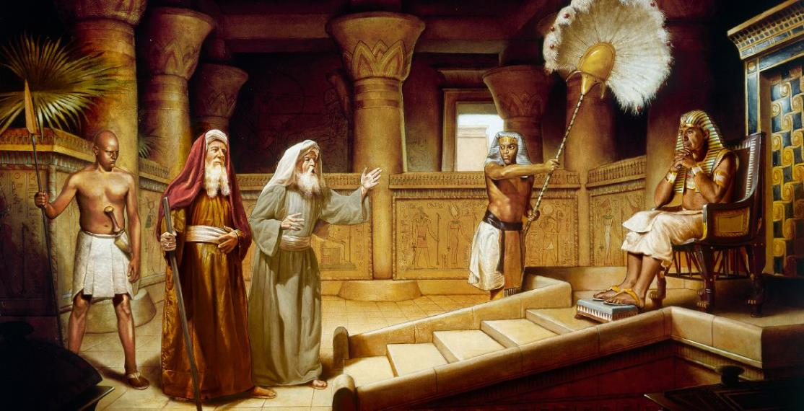
AI TEKITEKIVU VORAVORA
Lesoni 3, Jiulai 19, 2025
Notes:
A ROUGH START

Slide 2
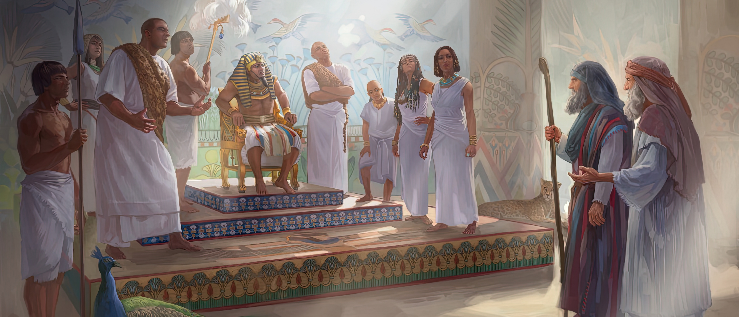
“A sa oti erau qai lako ko Mosese kei Eroni, ka kaya vei Fero, Sa vosa vakaoqo ko Jiova na Kalou nei Isireli Mo laivi ira na noqu tamata me ra la’ki vakacaboisoro vei au mai na lekutu. A sa kaya ko Fero, “Ko cei ko Jiova me’u vakarorogo ki na domona, me’u laivi ira kina na Isireli, me ra lako? Au sa sega ni kilai Jiova, au na sega talega ni laivi ira na Isireli me ra lako.” Lako Yani 5:1, 2

Slide 3

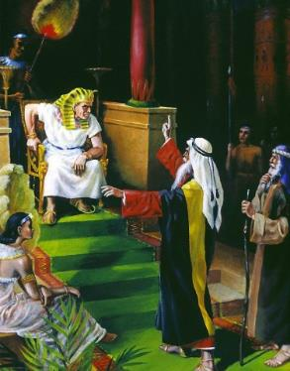
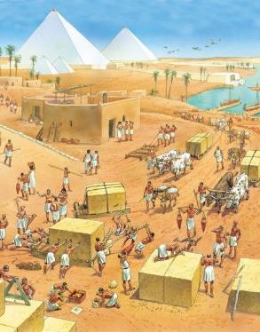
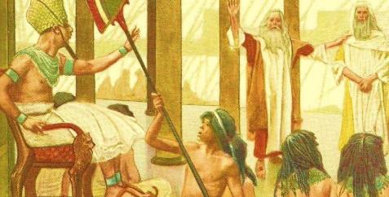




Sa kidava ti o Mosese ni na sega ni rawarawa vua na Fero me laivi ira na Isireli me ra biuti Ijipita.
E sega talega ni vakaibalebale me laiva me ra lako e dua na i wiliwili levu ni tamata ka yaga ena cakacaka era sega ni via cakava na kai Ijipita.
Sa koto kina na nodra vakanuinui na tamata ni cakacaka mana ena vakaio kina na Fero ki na nodra kerekere .
Sa vakayacori na kerekere; ka sega ni vakadonui; vakalevutaki na veivakararawatakai; sega na cakacaka mana mai vei Mosese; … yalolailai.
Na kerekere: “Laivi ira na noqu tamata me ra lako.”
  Na veika e cakava kina o Fero (Lako Yani 5:1-2)
  Na ka era cakava na tamata (Lako Yani 5:3-21)
  Na veika e cakava na Kalou (Lako Yani 5:22-6:8)
  Na veika e cakava o Mosese (Lako Yani 6:9-13)
Na I tavi nei Mosese kei Eroni (Lako Yani 6:28-7:7)

Slide 4

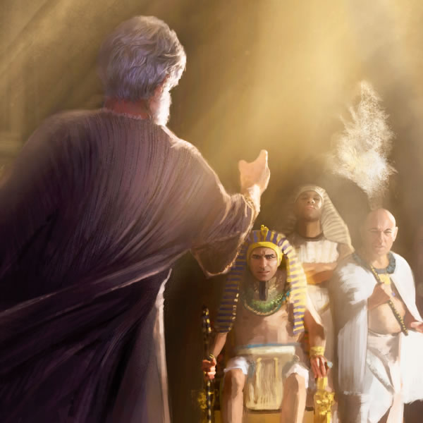
NA I VAKARO:
“LAIVI IRA NA NOQU TAMATA ME RA LAKO”

Slide 5


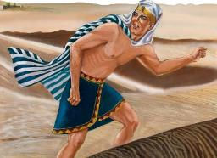
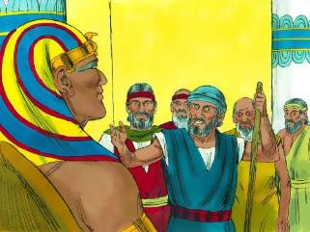
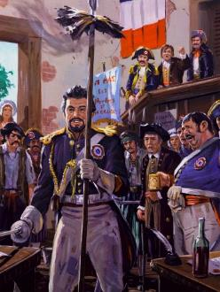
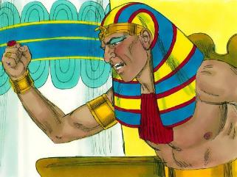
NA VOSA NEI FERO
“A sa kaya ko Fero, Ko cei ko Jiova, me’u vakarorogo ki na domona, me’u laivi ira kina na Isireli me ra lako? Au sa sega ni kilai Jiova, au sa sega talega ni laivi ira na Isireli me ra lako.” (Lako Yani 5:2)
Thutmose III e a Se gone sara ena nona sa dabe ena I dabedabe vakatui ena gauna ni veiliutaki nei Hatshepsut, a vakauai Mosese kina mai na I tutu vaka Fero. E qai dro ko Mosese mai Ijipita ni a sa yabaki tini vakacaca tiko ga ko Thutmose.
40 na yabaki mai e muri, sa tadrava tale na I tutu ni veiliutaki ko Mosese. Sa lako li mai baleta ni nona dodonu oya me veiliutaki? E sega sara. E matata vua na I vakaro. “Laivi ira na noqu tamata me ra lako”(LY 5:1).
E kena I sau mai vua na Fero na bolebole, segai vei Mos -ese, vua ga na Kalou. E bolea sara ga na Kalou (LY 5:2).
Na veika ka cakava o Fero e vakayagataka na I vola ni Vakatakila me vakatakarakarataka na matanitu o Varanise ena ka 18 ni senitiuri (Vktkla. 11:8). O Varanise, me vakataki Fero, e via vakawabokotaka na lotu ka lewa me matanitu ka sega ni kilai se me qaravi kina na Kalou.

Slide 6

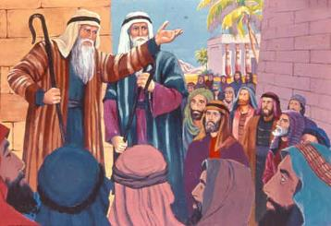

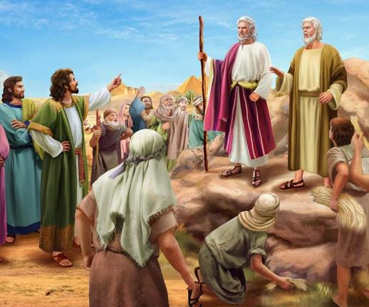
A NODRA VOSA NA TAMATA
“A ra sa kaya vei rau, me raici kemudrau ko Jiova, ka lewa; ni drau sa vakaboicataki keimami vei Fero, vei ira talega na nona tamata, ka me sa soli kina ki ligadra nai seleiwau me ra vakamatei keimami” (Lako (Lako Yani 5:21)
Ena nona sa cakava o Mosese e matadra na tamata na ivakatakilakila ka solia vua na Kalou, era vakabauta ka cuva ka lotu (LY. 4:29-31). Sa rawa ni da kasamitaka na nodra nanamaki ena I au ni nodra kerekere mai vei Fero
Na vosa nei Fero sa ka e dodonu me namaki. E sega wale ga ni bese o Fero, e vakasaurarataki ira vakalevu ka sega ni solia na veika e gadrevi ena qaravi ni cakacaka,ka namaka me taucoko na cakacaka (LY 5:6-8). Na cava na nona I ulubale ena lewa sega ni vakaibalebale oqo?
O Mosese kei Eroni—ena rai nei Thutmose—erau “vakacegui” [ shabbat ] ira mai na nodra cakacaka (LY. 5:5). Kevaka era kunea na gauna me ra veivosakitaka na lotu kei na sereki, sa dodonu me tiko talega na gauna me ra cakacaka kina (LY. 5:9, 17).
Ni ra sa vakasaurarataki, era lako na ovisa me kudruvaka vei Fero, a sa sega ni rogoci ira. Era sa qai vuki ki vei Mosese kei Eroni, ka beitaki rau ni rau sa vakadredretaka vakalevu na veika era sota kaya(Lako Yani 5:20-21).
Notes:
THE PEOPLE’S RESPONSE

Slide 7


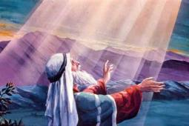
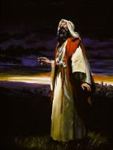
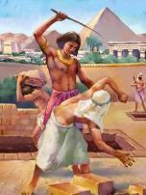
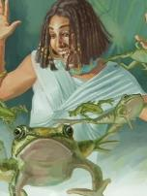
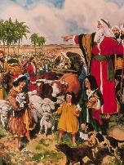
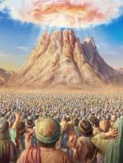
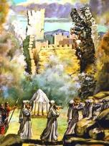
A NONA VOSA NA KALOU
“A sa kaya vei Mosese ko Jiova, Oqo, ko na raica na ka ka’u na kitaka vei Fero: ni na laivi ira me ra lako ena vuku ni liga kaukauwa, ia ena vuku ni liga kaukauwa ena vakasevi ira tani ena nona vanua (Lako Yani 6:1)
Ko Fero sa cudruvi Mosese. O ira na tamata era cudruvi Mosese. O Mosese…e sega ni cudru, e yalolailai, ka lesu vata na nona vakatitiqa vua na Kalou : “Na cava ko ni sa vakararawataki ira kina na tamata oqo? A cava ko ni sa talai au kina?” (LY. 5:22).
Me da dikeva na veika e kaya lesu na Kalou (Ex. 6:1-8):
Na ka au sa cakava
Au sa rairai vei ira na parofita
Na ka au na cakava
Ia ka’u na kauti kemuni tani mai na nodra I lesilesi bibi
Sereki kemuni mai na nodra veivakabobulataki
Au sa vakadeitaka vei ira na noqu vosa ni yalayala
Yalataka meu solia vei ira na vanua ko Kenani
Au sa rogoca na nodra vutugu na tamata
Ia ka’u sa nanuma na vosa ni yalayala
Au na tala na noqu kaukauwa
Ia ka’u na kauti ira mai me ra noqu tamata
Au sa na nodra Kalou
Au na solia vei ira na vanua ko Kenani
Notes:
GOD’S RESPONSE

Slide 8


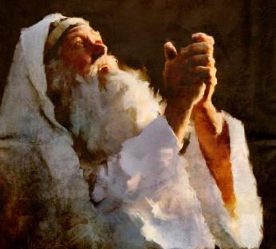

A VOSA NEI MOSESE
“A sa vosa ena mata I Jiova ko Mosese, ka kaya, Raica ko ira na Isireli era sa sega ni vakarorogo vei au; ka na rogoci au vakacava ko Fero, ni’u sa tebenigusu berabera?” (Exodus 6:12)
Ni oti na vosa ni veivakayaloqaqataki na Kalou, sa vosa tale ko Mosese vei ira na tamata, ia era sega ni vakarorogo (Lako Yani 6:9). Na Kalou me vosa tale mada vei Fero ka kerea na nodra sereki na tamata (LY. 6:10-11).
E bese o Mosese ka baci solia tale yani e dua na I ulubale: Raica ko ira na Isireli era sa sega ni vakarorogo vei au, ka na rogoci au vakacava ko Fero, ni’u sa tebenigusu berabera? (Lako Yani 6:12).
E yalo lailai o Mosese, bikai ka vuturi. Ia, me vakataki ira kecega na qaqa ka sotava na ka vata e sotava o koya—vakataki Esafa kei Jope—e sega ni vakatara me vakadrukai koya na yalolailai. Na nona vakadinata na Kalou e uasivia na veika e tara tiko na lomana.
Ni da sotava na yalolailai, me qai noda na vosa nei Esafa: “Ia ka’u sa tiko ga kei kemuni e na veisiga: O ni sa taura tiko na ligaqu i matau. O ni na tuberi au e na nomuni lewa, Ka kauti au emuri ki na vanua vakai -ukuuku. O cei tale e yaga vei au mai lomalagi? Ka sa sega e vuravura ka’u sa domona, oi kemuni duaduaga. Sa malumalumu mai na yagoqu kei na lomaqu: Ia, na Kalou na kaukauwa ni lomaqu, kei na noqu i votavota ka sega ni mudu.” (Same 73:23-26).
Notes:
MOSES RESPONSE
when I speak so evilly as I do? (Ex. 6:12).
Who am of uncicumcised lips? Exodus 6:12

Slide 9

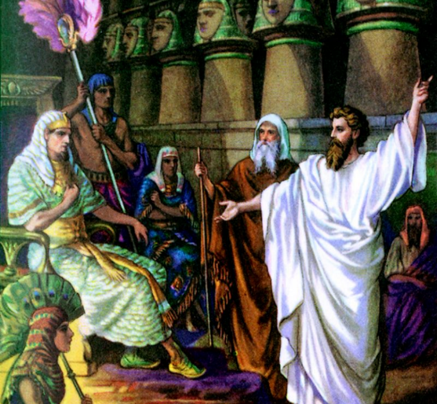
AI TAVI NEI MOSESE KEI ERONI
Notes:
THE ROLE OF MOSES AND AARON

Slide 10

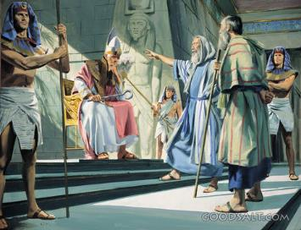
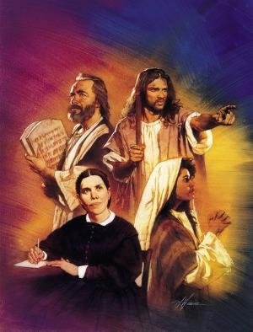
“A sa kaya vei Mosese ko Jiova, Raica, au sa qisi iko mo vaka na Kalou vei Fero: ia ena nomu Parofita ko Eroni na tuakamu.’” (Lako Yani 7:1)
E kena I rairai ni “Au sega ni kila na vosa” e sa I ulubale vnaka duadua nei Mosese. E yaco sara ga me vakacudruya na Kalou ena vos qo! Ia na Kalou e tiko vua na I wali ni veika kecega: O Eroni na tuakana matai na vosa, sa na “gusui” Mosese. E Mosese e vosa vei tuakana, ka vosa vei ira na tamata ko koya (Ex. 4:10-16).
Ni oti na vei malumalumu mai Ijipita, na Kalou e vakananumi Mosese tale ena I tavi vaka dauniveivuke nei Eroni kei na gusunivosa (Lako Yani 7:1-2).
E vakatauvatani Eroni kei na nodra I tavi na parofita. Era ciqoma na I tukutuku mai vua na Kalou ka vakadewataka mai vei keda. Ena vakasama oqo, e Kalou o Mosese ka parofita ko Eroni.
Me vaka ena qai yaco e muri ki vei ira e vuqa na parofita, sa vakasala oti na Kalou ni na sega ni rogoci na nona I tukutuku, ka, ena qai cakacaka ko Koya ena nona kaukauwa levu (Lako Yani 7:3).
Me vakataki ira na parofita e muri mai, o Mosese me vosa ki vei ira na tamata kei Fero, “se ra na vakarorogo, se ra na kakua: ni ra sa dautalaid -redre vakalevu" (Ezek. 2:7). E dina talega vei keda na veika oqo, ni sai keda ka rogo kina na domo ni Kalou ena vuravura oqo.
Notes:
After the initial failures in Egypt, God had to remind Moses again of Aaron's role as his helper and spokesman
(Ex. 7:1-2).
⁷ Ia mo tukuna ga vei ira na noqu vosa, se ra na vakarorogo, se ra na kakua: ni ra sa dautalaidredre vakalevu.

Slide 11

“Era nuitaka na Iperiu ni ra na rawata na nodra sereki ni sega mada ni vakatovolei na nodra vakabauta, sega dina na dredre kei na veika rarawa. Ia, era se sega dina ga ni vakarau me sereki. E lailai na nodra vakadinata na Kalou ka sega ni rawata me lako curuma ena vosota na veika rarawa me yacova na gauna e raica na Kalou ni sa dodonu me cakacaka kina ena vukudra. E lewe vuqa era vakaio me ra sa bobula tu ga ka kakua ni lako curuma na dredre ka salavata kei na vagalalataki ki na dua na vanua vulagi; na nodra I tovo eso, sa vaka Ijipita vakaidina, ka vinaka ga vei ira me ra bula tikoga e Ijipita. Ia na Kalou e sega ni vakabulai ira ena I matai ni nona vakaraitaka na kaukauwa e matai Fero. E tuvalaka na I tuvatuva ka me rawa ni na basika taucoko kina vakavinaka na yalo ni dauveiva -kararawataki nei tui Ijipita, me rawa kina Vua me vakaraitaki Koya ki vei ira na Nona tamata. Ni ra raica rawa na Nona lewa dodonu, Nona Kaukauwa, Nona loloma, era na digitaka me biuti Ijipita ka soli ira ki na Nona cakacaka.”
EGW (Patriarchs and Prophets, p. 236)
Notes:
“The Hebrews had hoped to obtain their freedom without any special trial of their faith, without real hardship or suffering. But they were not yet ready for deliverance. They had little faith in God and were unwilling to patiently endure their afflictions until He saw fit to act on their behalf. Many were content to remain in servitude rather than face the difficulties that would attend a removal to a strange land; and the habits of some had become so like those of the Egyptians that they preferred to live in Egypt. Therefore, the Lord did not deliver them by the first manifestation of His power before Pharaoh. He orchestrated events so that the tyrannical spirit of the Egyptian king might be more fully developed and that He might reveal Himself to His people. When they saw His justice, His power, and His love, they would choose to leave Egypt and give themselves to His service.”

